Slide 1
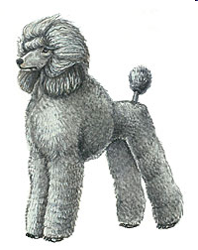
Пудель
Среди предков пуделя были косматая пастушья собака и охотничья собака — специалист по водоплавающей дичи. Само название породы говорит о любви собак к воде — «пудель» на древненемецком языке означает «лужа».
Пудели в прошлом отлично помогали охотникам, принося дичь из болота. Но благодаря своей красоте, уму, артистичности, сумели проявить себя в самых разных областях.
Художники эпохи Возрождения прозвали пуделя «подмастерье». Они знали, что развлечь скучающую модель во время сеанса почти так же трудно, как писать портрет. Но если обученный пудель начинает выделывать всевозможные фокусы, во время этого собачьего представления модель расслабляется и выглядит естественно. К помощи «подмастерьев» прибегали Рафаэль и Леонардо да Винчи.
«Собакой Революции» называли пуделя во французской армии времён Наполеона. По его приказу пудель стал частью офицерского снаряжения. Офицеры брали маленьких собак на поле боя, сажая в ранец. Раненый офицер мог выпустить пуделя, который своим громким лаем привлекал внимание полковых врачей.
Пуделей стали стричь ещё в Средние века. Самой популярной была стрижка «подо льва» — как на нашей поделке. Уже совсем недавно пуделей стали стричь и по-другому: «под овечку» — как на рисунке выше. Ты можешь выполнить поделку с любой стрижкой.

Slide 2
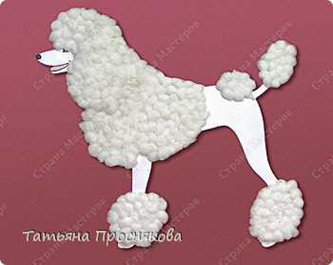

Slide 3
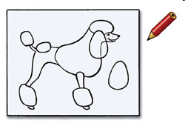
ШАГ 1
Переведи силуэт пуделя с выкройки на картон и вырежи его.

Slide 4
ШАГ 2
Скатай из ваты плотные шарики размером с горошину.

Slide 5
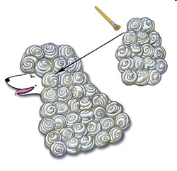
ШАГ 3
Смазывай участок клеем и накладывай шарики.
Ушко покрой шариками и приклей отдельно, смазав клеем только его верхнюю внутреннюю часть.

